Slide 1

Муниципальная программа
«Информационное общество муниципального образования город Минусинск»

Slide 2
Исполнение Программы в 2021 году:
План
Факт
Исполнение, %
1484,67 тыс. руб.
1471,67 тыс. руб.
99,12 %

Slide 3
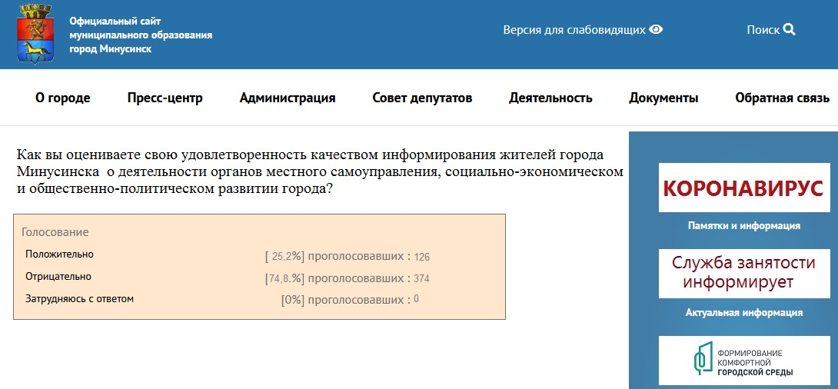
Достижение целевых показателей в 2021 году:
План
Факт
Уровень удовлетворенности граждан качеством информирования населения о деятельности ОМСУ
27%
27%

Slide 4
Достижение целевых показателей в 2021 году:
Количество ТОС, осуществляющих свою деятельность на территории города Минусинска
План
2
Факт
1
количество СО НКО города Минусинска, получивших финансовую поддержку
План
6
Факт
6
Количество видеосюжетов, информационных материалов в СМИ, баннеров социальной рекламы, полиграфической продукции
План
3106
Факт
3106

Slide 5
Достижение целевых показателей в 2021 году:
Количество мероприятий и проектов, реализованных ТОС на территории города Минусинска
План
1
Факт
1
План
8
Факт
8
Количество мероприятий и проектов, реализованных СО НКО на территории города Минусинска

